Slide 1
Речевые игры в образовательной деятельности

Slide 2
Воспитание слухового восприятия и развитие фонематического слуха
«Флажки»
«Учитель»
«Поэты»
«Повтори, как я»
«Найди и покажи»
«Хлопушка»

Slide 3
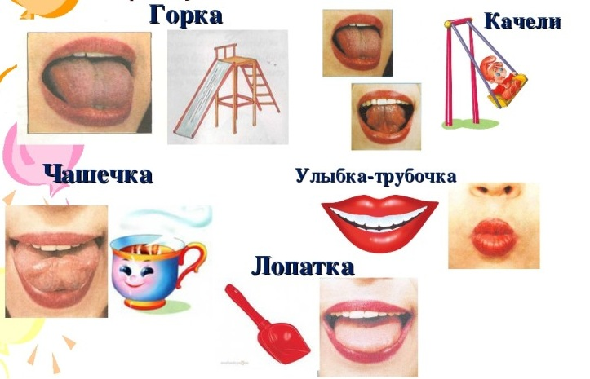
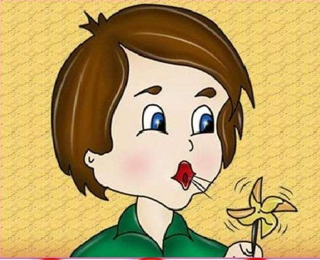
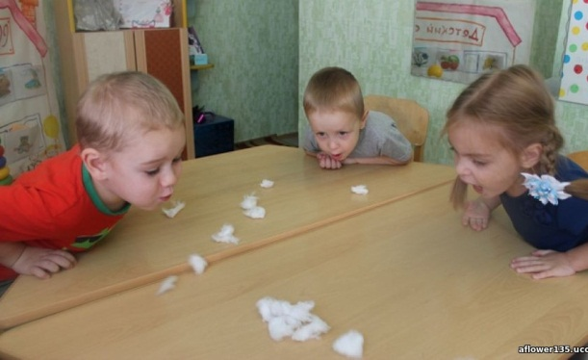
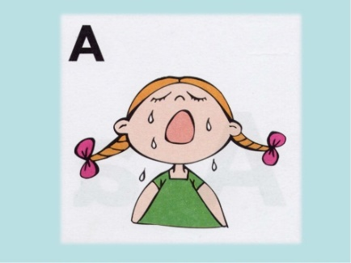
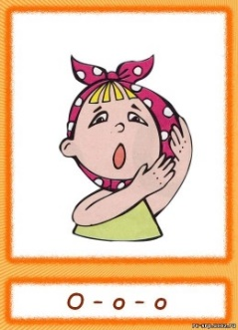
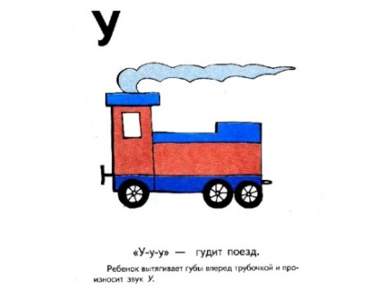
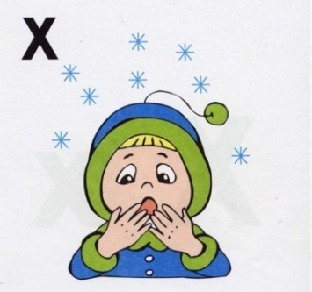
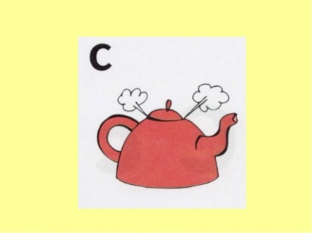
Звуковая культура речи
Артикуляционная гимнастика
Дыхательная гимнастика
Голосовая гимнастика

Slide 4
Формирование словаря
«Чьи детки?»
«Кто как кричит?»
«Угадай игрушку»
«Что за предмет?»
«Олины помощники»

Slide 5
Формирование грамматического строя речи
«Бедняк – богач»
«Жадина»
«Назови ласково»
«Сосчитай»
«Скажи со словом… Я, ТЫ, ОН, ОНА, ОНИ, МЫ»

